Slide 1
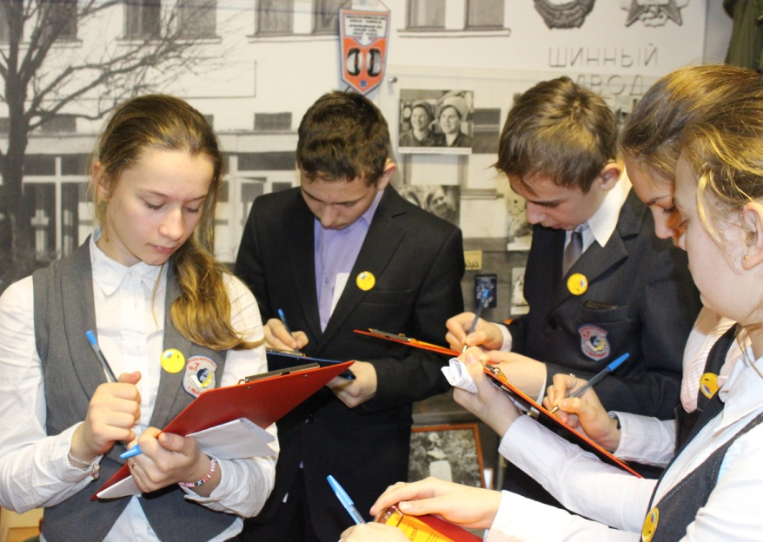
Квест - игра «Мы помним, мы гордимся»

Slide 2
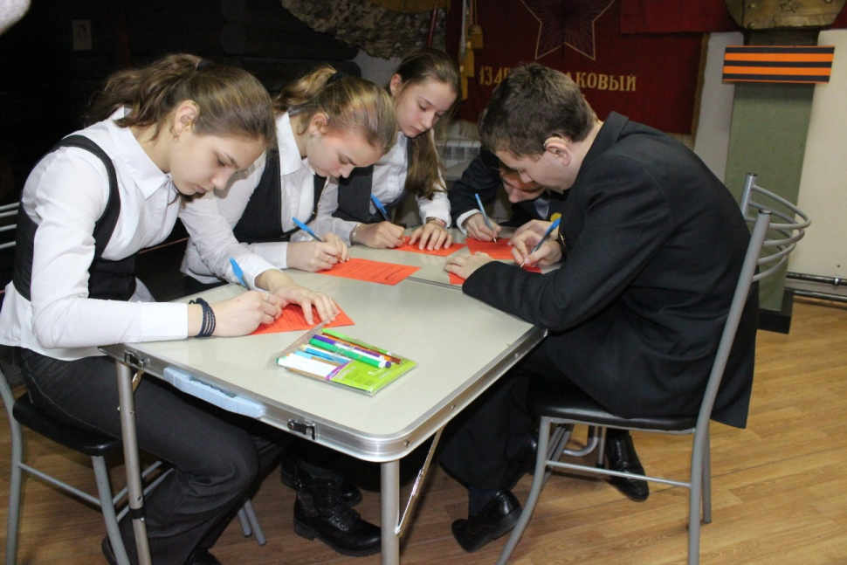
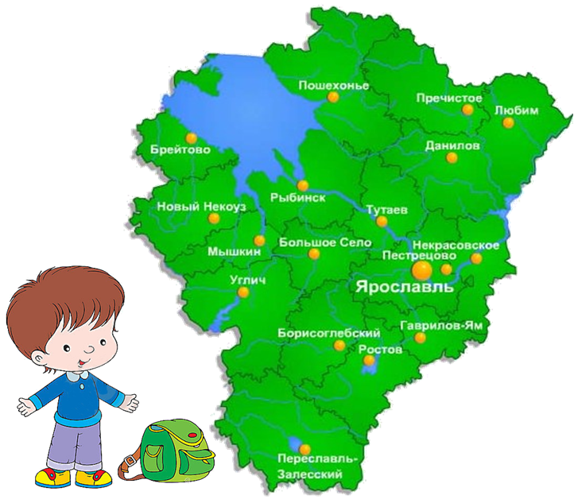
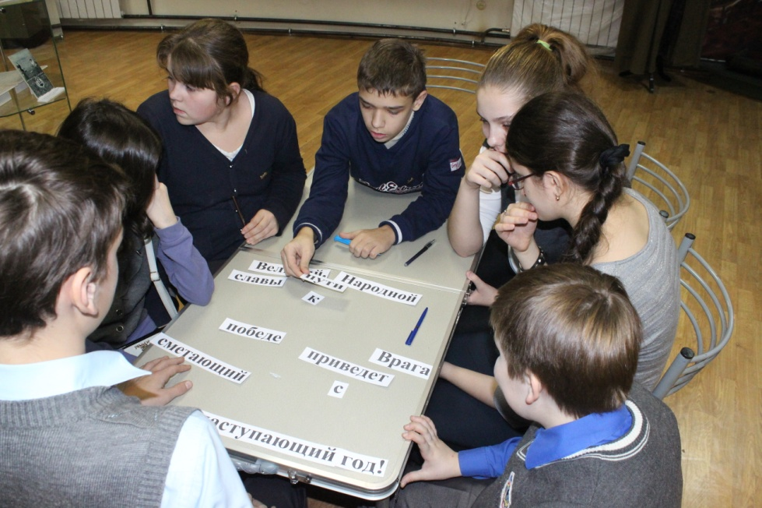

Slide 3
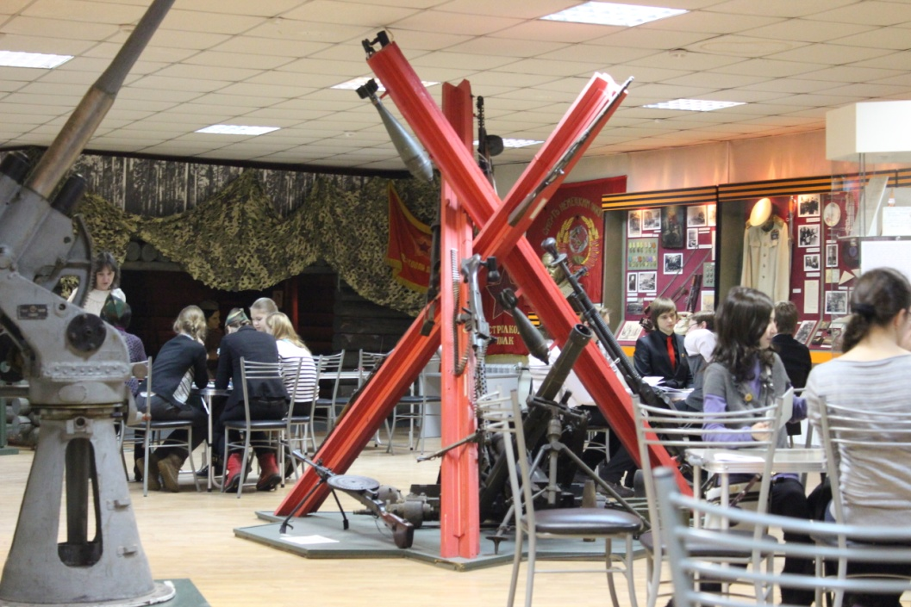
Цель игры
содействовать гражданской идентификации обучающихся посредством включения их в активную исследовательскую деятельность игрового характера по истории Ярославского края в годы Великой Отечественной войны.

Slide 4
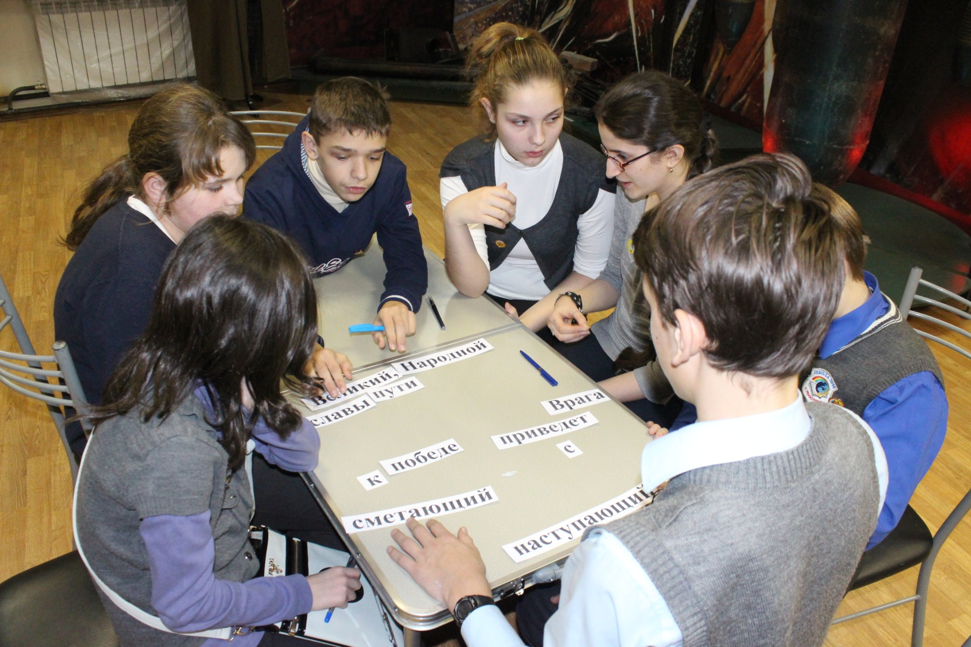

Slide 5
Организация игры
Игра проводится во внеурочное время.
Форма проведения мероприятия – очная.
Время проведения игры- 3 часа.
Участниками игры - команды обучающихся 5-9 классов в количестве не более 20 человек.
В игре могут принимать участие как обучающиеся общеобразовательных учебных заведений так и дети с ограниченными возможностями.
Игра проводится по бальной системе и состоит из последовательного прохождения игровых площадок.

Slide 6
Ход этапов квест - игры:
Вступление;
Знакомство с экспозицией;
Краткая экскурсия ( 15 минут);
Самостоятельная работа участников по решению заданий квест - игры;
Развлекательный флешмоб в командах;
Подведение итогов флешмоба.

Slide 7
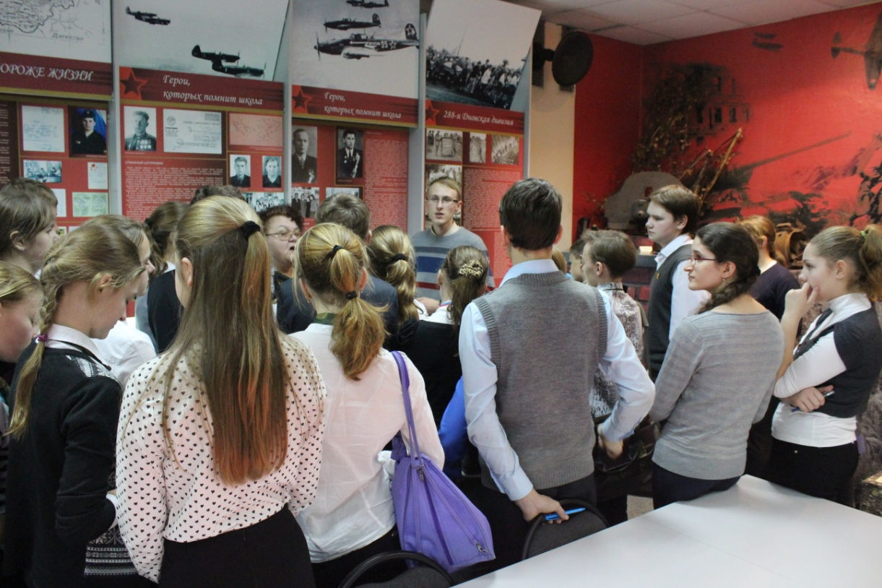

Slide 8
Организация игры
Оценка результатов игры проводится в баллах: (максимальное количество на одной игровой площадке - 17 баллов).
На завершающей площадке игры проводится подведение итогов и вручение памятных призов участникам
Передвижение по местам проведения игры на специально подготовленном транспорте (автобусе).

Slide 9
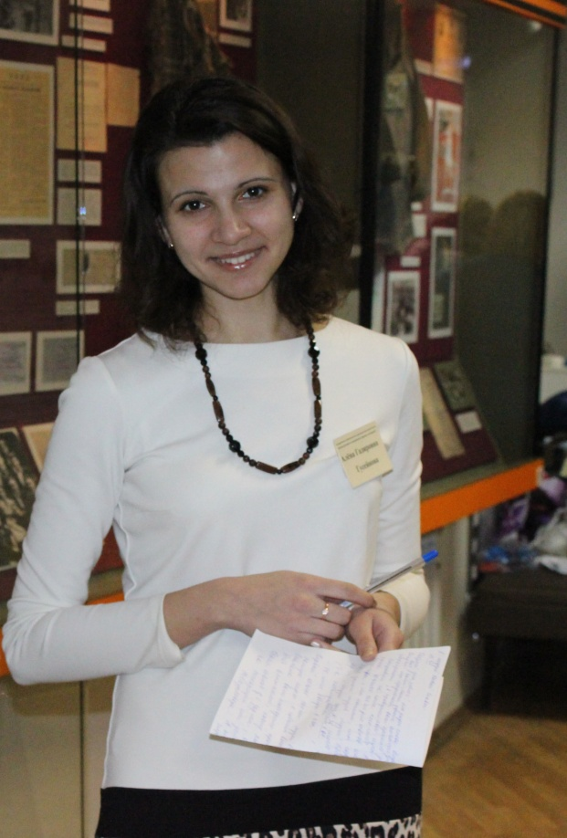
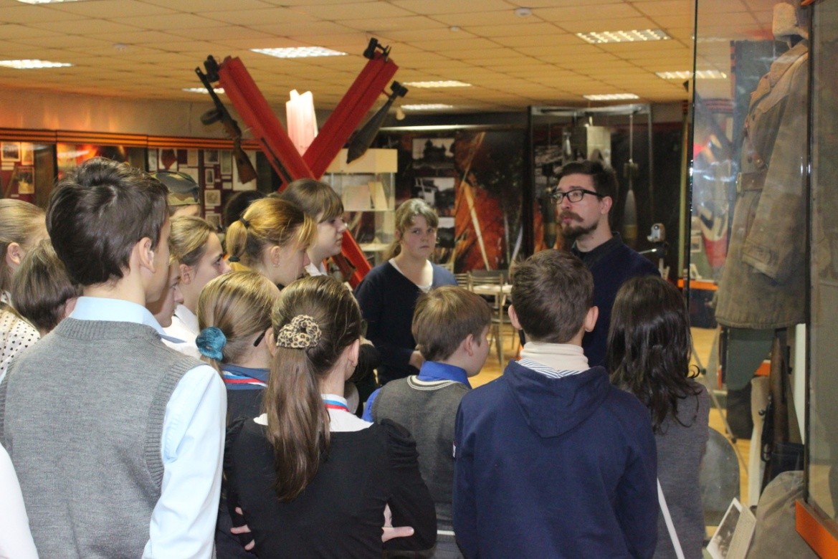
Старт игры Место проведения - Музей Боевой Славы (г. Ярославль, ул. Угличская 44)

Slide 10
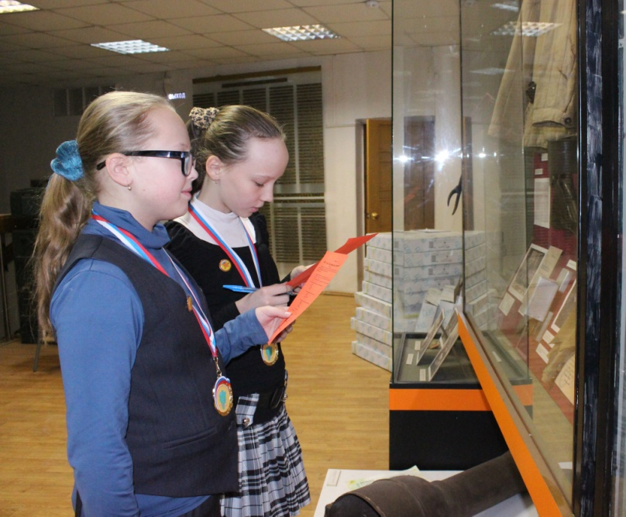

Slide 11
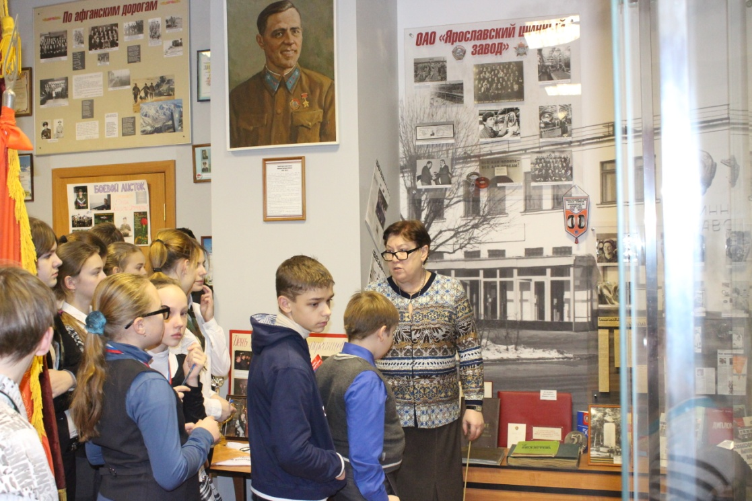
2 игровая площадка Место проведения: музей боевой и трудовой славы выпускников и работников ГОУ СПО ЯО Ярославский техникум пищевой промышленности (г. Ярославль, ул. Советская, д.77)

Slide 12
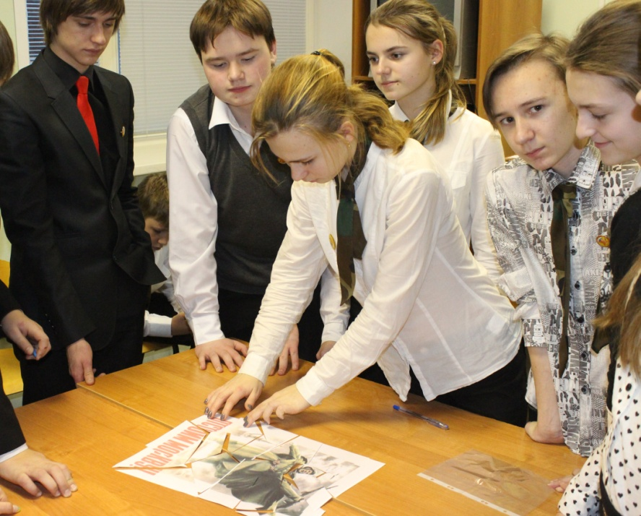
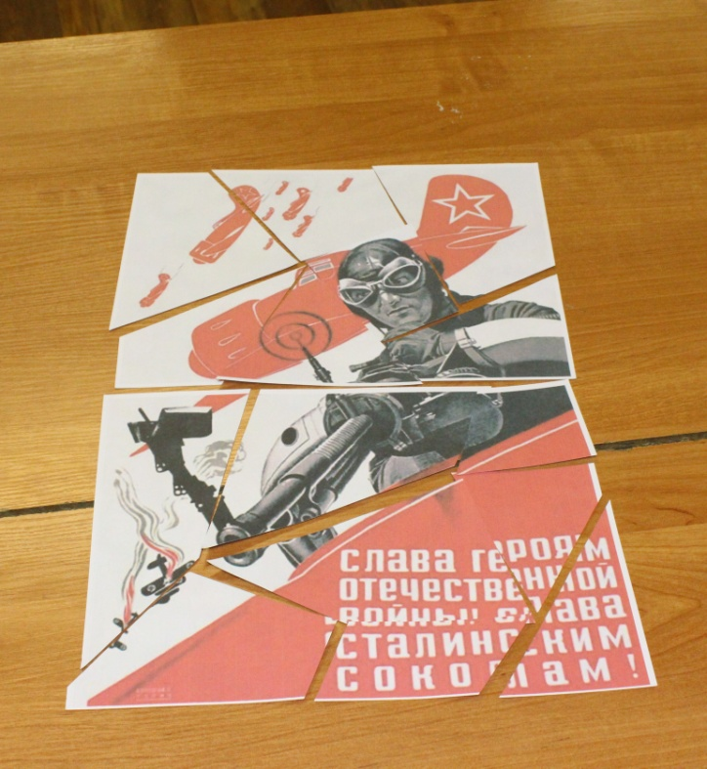

Slide 13
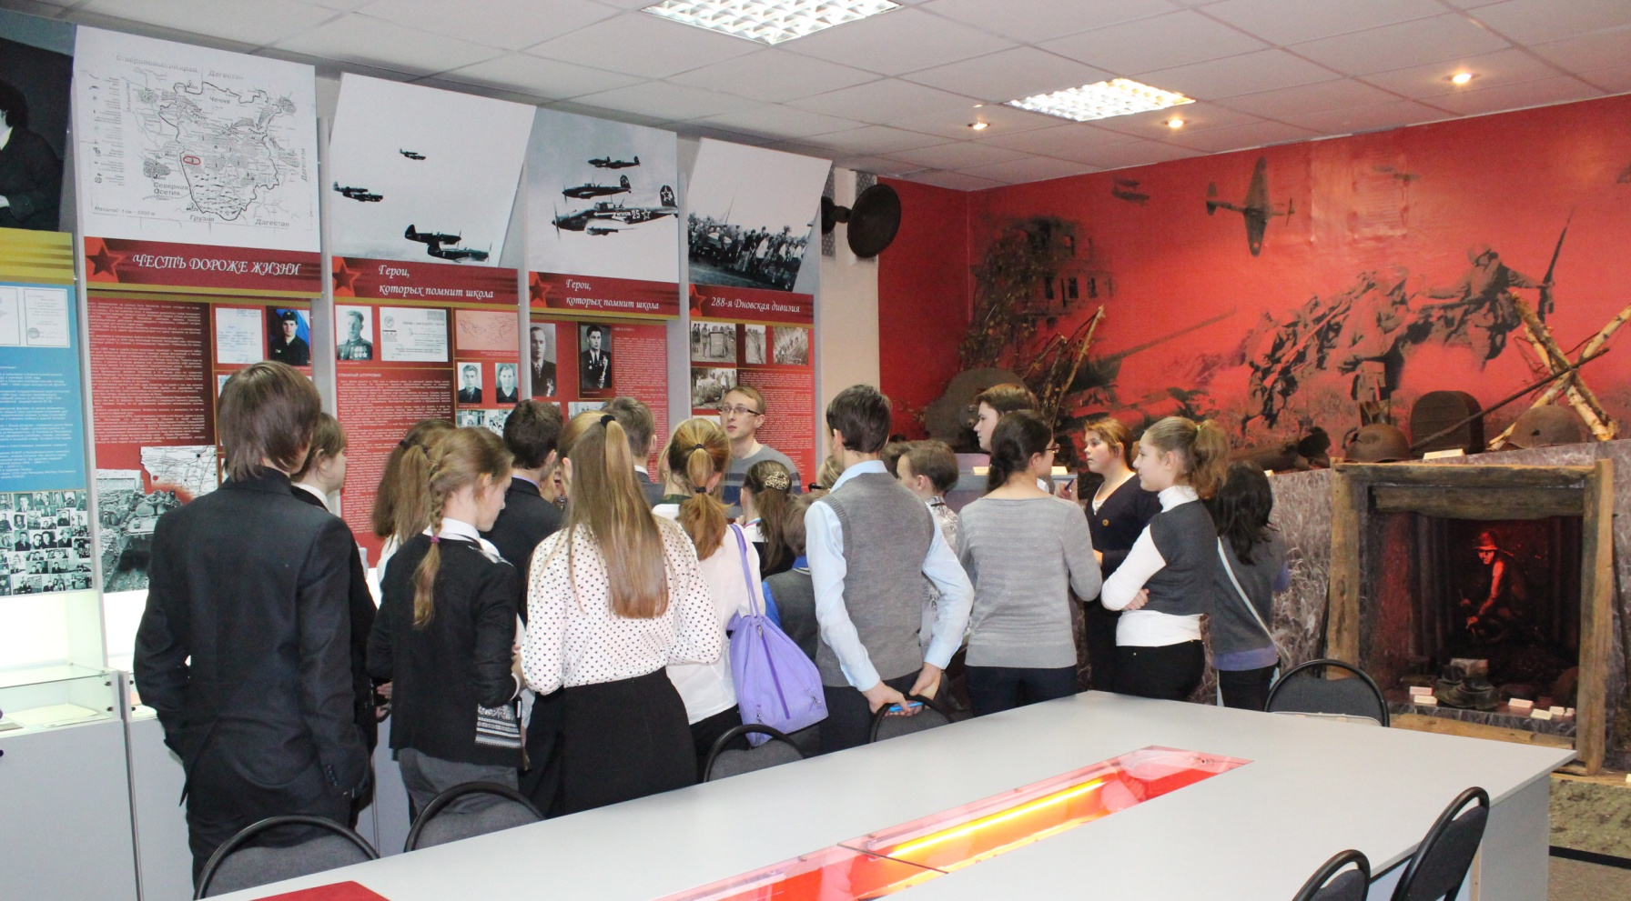
финал игры Место проведения - музей Боевой и Трудовой Славы МОУ СОШ №36 г. Ярославля (г. Ярославль, ул. Щапова, д.14)

Slide 14
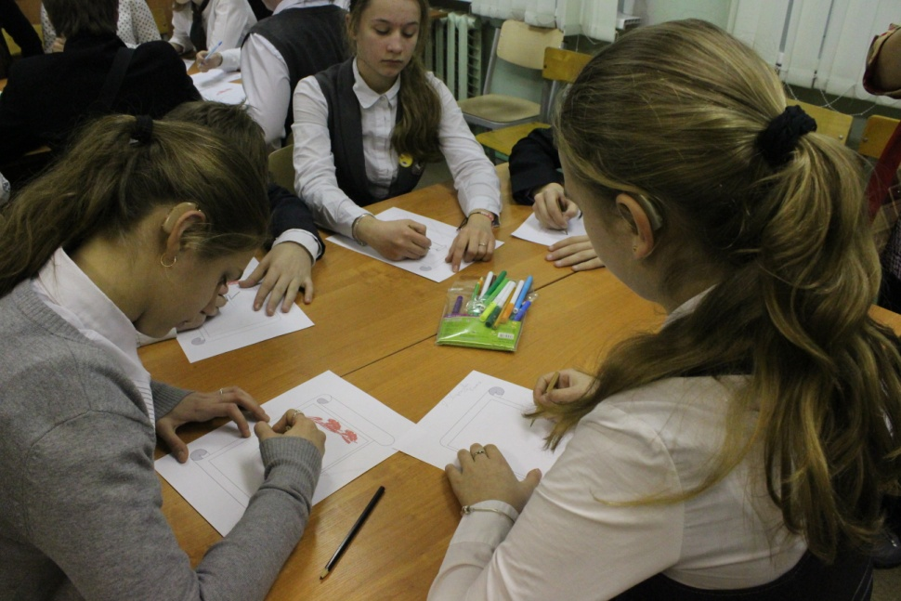
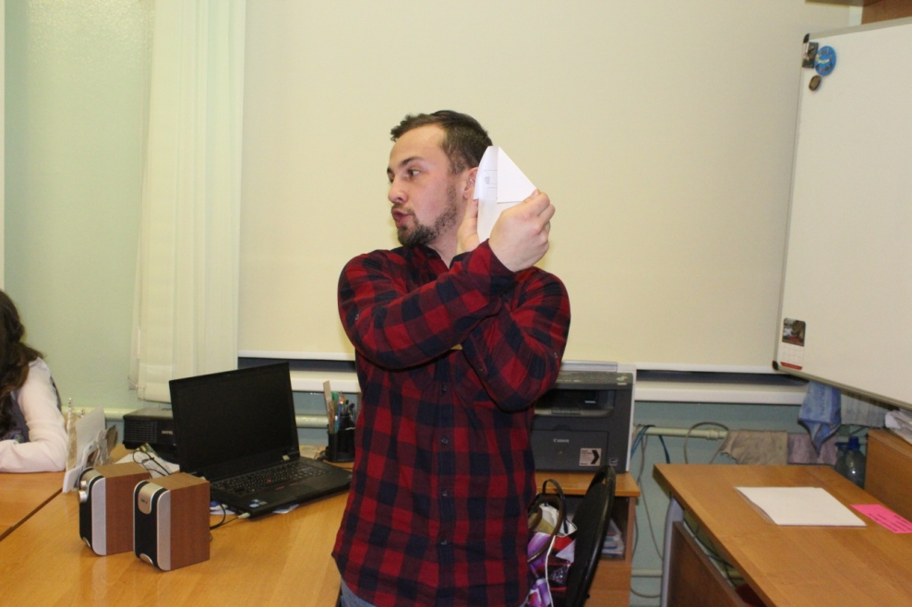
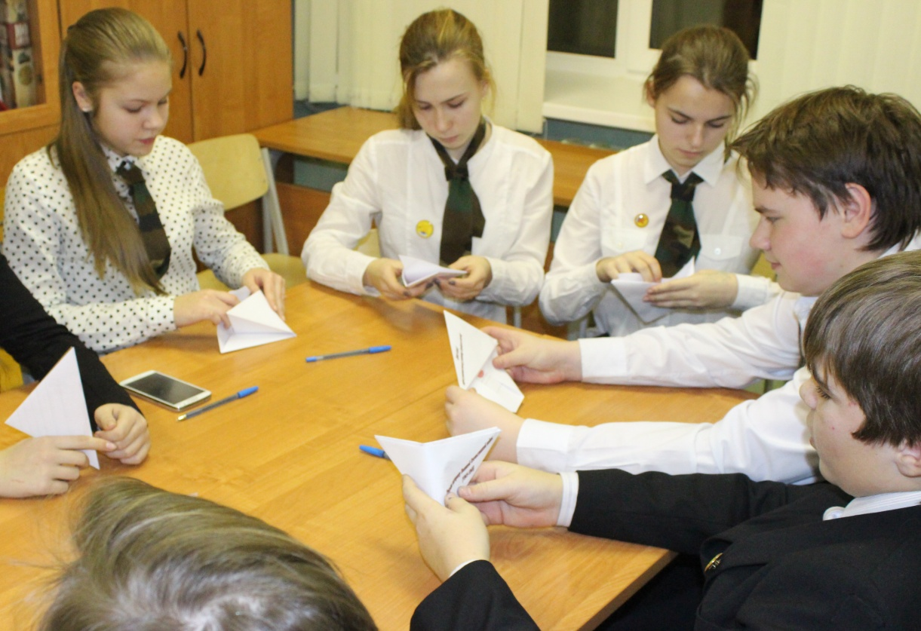

Slide 15
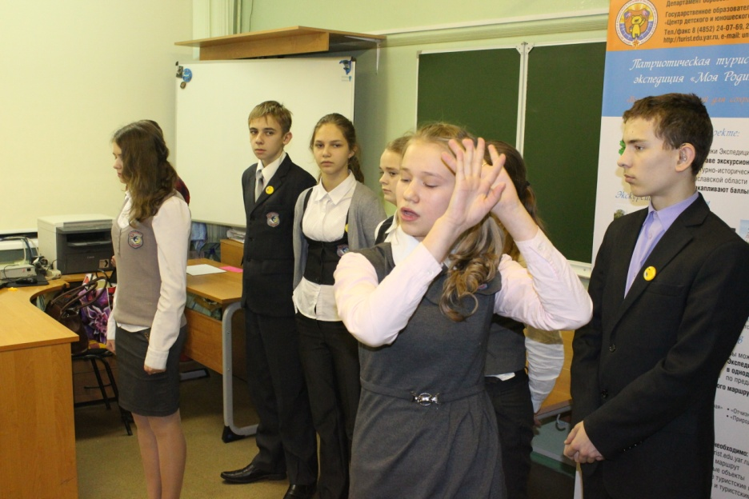
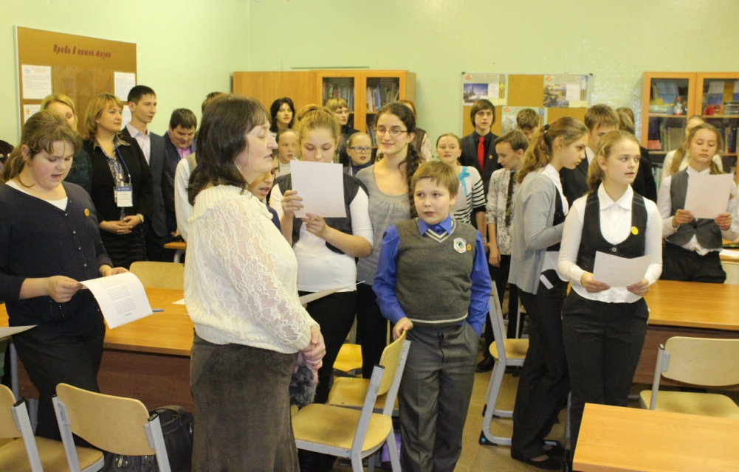
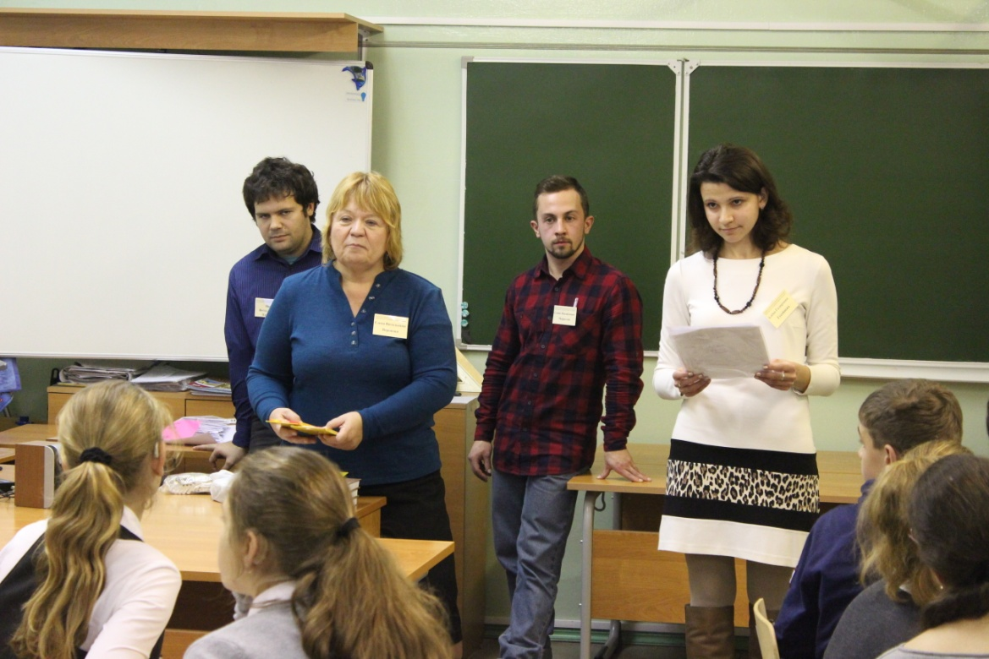

Slide 16
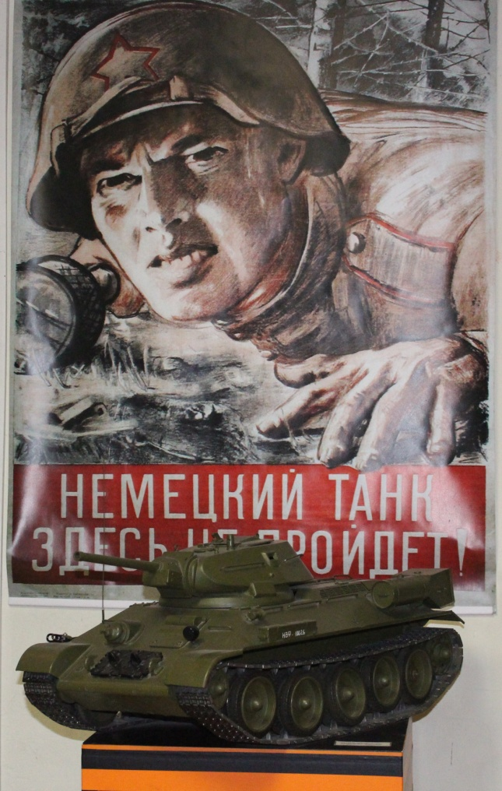
Спасибо за внимание!

